Slide 1


Internet Browser Basics
PARENT TECH TALK SERIES
Conceptos básicos sobre el Navegador de Internet
SERIE DE CHARLAS DE TECNOLOGÍA PARA PADRES

Slide 2
Presenters
Add photo of presenter if desired
Presenter name, title
Office name
Contact info (email, phone)
Add additional presenter info if needed…
Add photo of presenter if desired

Slide 3

Interpretation Services Servicios de Interpretación
Click on the globe icon at the bottom of the screen.
Select your language of preference.
You will hear the presentation in the language you select.
Haga clic en el símbolo del mundo en la parte de abajo de su pantalla.
Seleccione el idioma que le gustaría escuchar.
Participará y escuchará la presentación en el idioma que seleccione.

Slide 4

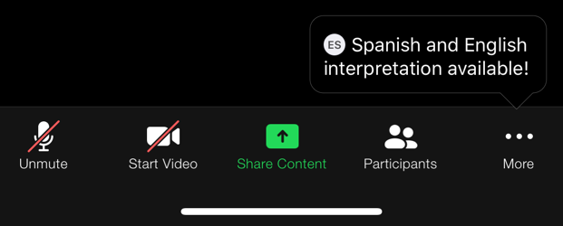
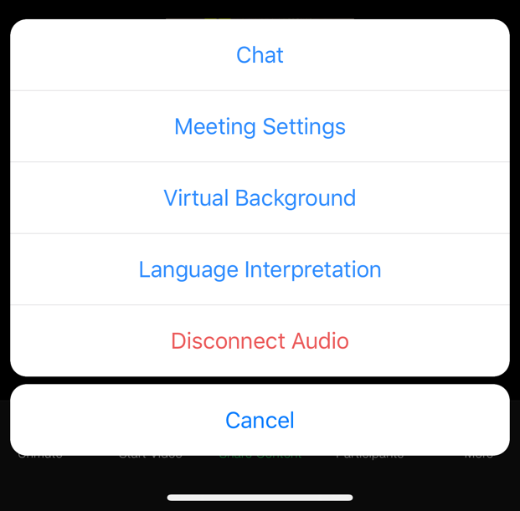
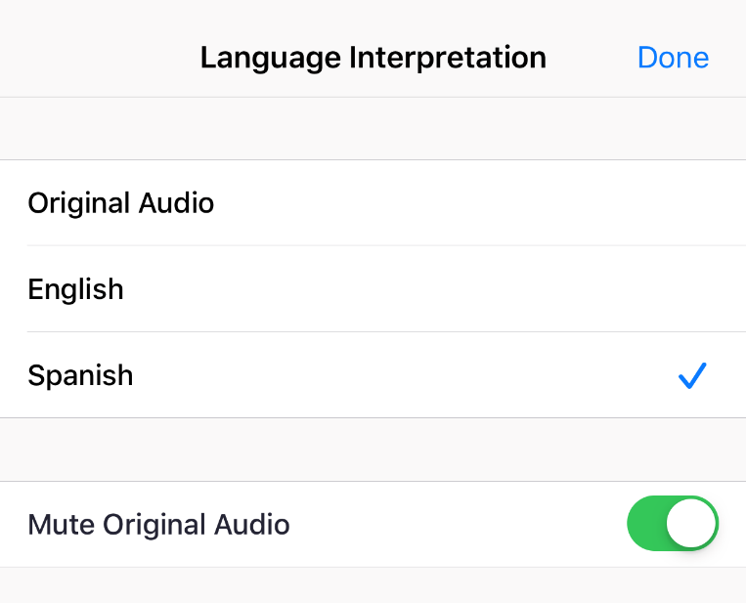
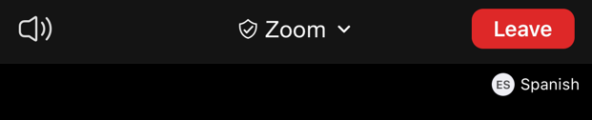
Interpretation Services Servicios de Interpretación

Slide 5
Meeting Norms Normas para la Reunion
We will keep students as a priority.
We will speak and communicate respectfully, monitoring our speech and written words to provide every participant with a safe and welcoming environment.
We will use online meeting application features to respectfully present questions and comments related to the topic in discussion.
Mantendremos a los estudiantes como una prioridad.
Hablaremos y nos comunicaremos respetuosamente, monitoreando nuestro discurso y palabras escritas para brindar a cada participante un ambiente seguro y acogedor.
Utilizaremos las funciones de la aplicación de reuniones en línea para respetuosamente presentar preguntas y comentarios relacionados con el tema en discusión.

Slide 6
Meeting Norms Normas para la Reunion
We will listen attentively and speak briefly, keeping our microphones muted while we are not speaking.
We will not interrupt each other.
We will stay focused on the meeting topics.
We believe that we can agree to disagree.
We believe that there might be more than one solution to a problem.
Escucharemos con atención y hablaremos brevemente, manteniendo nuestros micrófonos en silencio mientras no estemos hablando.
No nos interrumpiremos.
Nos mantendremos enfocados en los temas de la reunión.
Creemos que podemos aceptar estar en desacuerdo.
Creemos que puede haber más de una solución a un problema.

Slide 7


Outcomes Resultados Previstos
Internet Browser Basics
Navegación Básica del Internet
Search and Navigate Websites
Sitios de Navegación y para Navegar
Create Bookmarks
Crear Favoritos

Slide 8

Inclusion Actividad de Integración
Antes de que los estudiantes tuvieran Internet, ¿a dónde acudían para indagar y obtener información?
Before students had the Internet, where did they have to go to research and get information?
This Photo by Unknown author is licensed under CC BY-NC.

Slide 9

Internet Browser Basics
Learn what an Internet Browser is and how to use it
Conceptos básicos sobre el Navegador de Internet
Aprender qué es un navegador de Internet y cómo usarlo

Slide 10




Browser basics - What is a browser?
Conceptos básicos del navegador - ¿Qué es un navegador?
A web browser is a type of software that allows you to find and view websites on the Internet. You can think of your browser as your gateway to the internet.
Popular internet browsers:
GOOGLE CHROME
MOZILLA FIREFOX
SAFARI
MICROSOFT EDGE
Un navegador de Internet es un tipo de software que le permite buscar y ver sitios web en Internet. Puede pensar en su navegador como su puerta de acceso al Internet.
Navegadores de Internet populares:
GOOGLE CHROME
MOZILLA FIREFOX
SAFARI
MICROSOFT EDGE

Slide 11
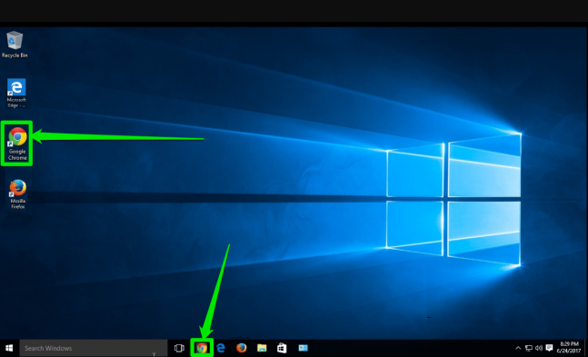
Browser basics How to open a browser
From your computer desktop, click on the browser’s icon to launch the browser.
Conceptos básicos del navegador Cómo abrir un navegador
En el escritorio de la computadora, haga clic en el icono del navegador para iniciar el navegador.
Chrome
Safari
Firefox
Microsoft Edge

Slide 12
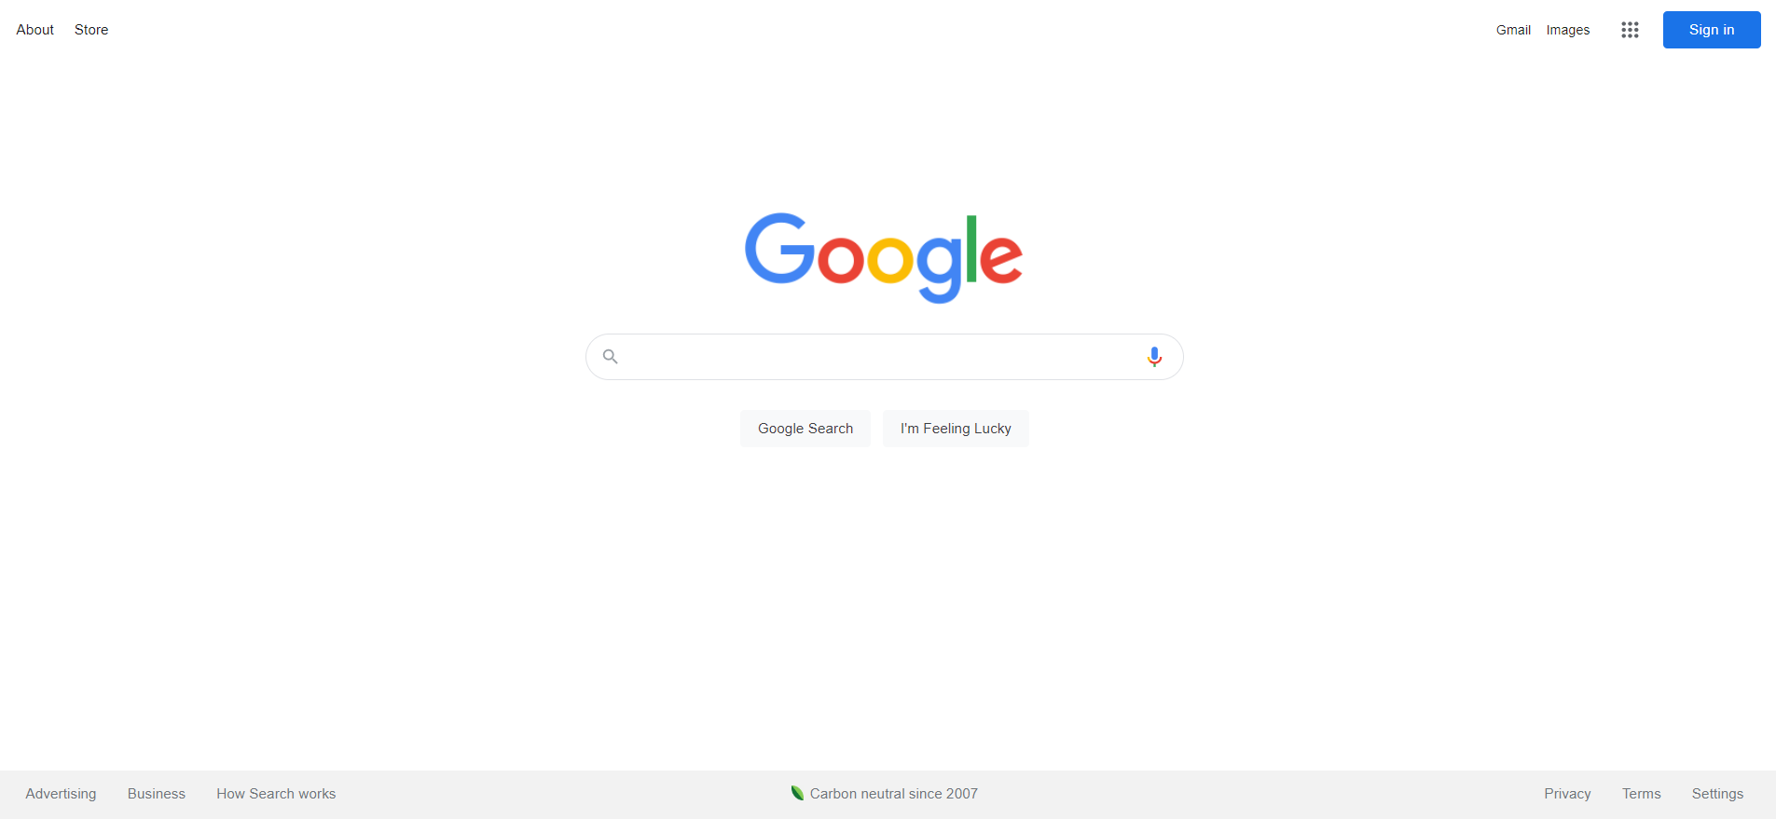
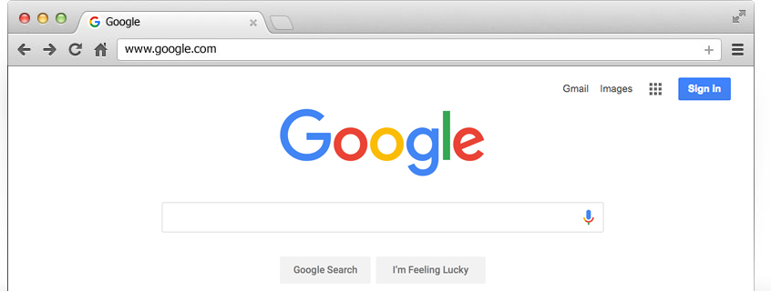
Browser Basics - Homepage
When you first open your browser you will see your browser homepage. You can set your homepage to open to any website.
Conceptos básicos del Navegador - Página de inicio
La primera vez que abra su navegador verá la página principal de su navegador . Puede configurar su página de inicio para que abra en cualquier sitio web.

Slide 13
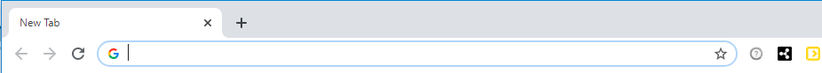
Browser basics – Address bar
Conceptos básicos del navegador – barra del navegador
When you open your browser, you will see the address bar at the top of the screen. This is where you will type the web address for the webpage you want to visit.
Cuando abra el navegador, verá la barra en la parte superior de la pantalla. Aquí es donde ingresará la dirección web de la página que desea visitar.

Slide 14

Searching and Navigating Websites
Learn how to search for websites and how to navigate them
Búsqueda y navegación en los sitios web
Aprenda a buscar sitios web y a navegar

Slide 15
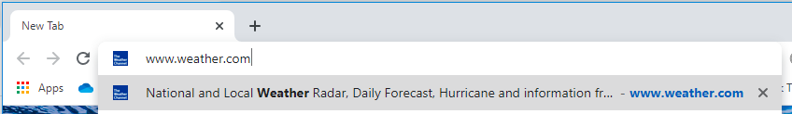
How to search for a website with the website address
Cómo buscar un sitio web con la dirección del sitio web
If you know the website address, you can type it directly into the browser address bar. The web address is also known as the URL (uniform resource locator). An example of a website address is http://www.google.com/.
Si conoce la dirección del sitio web, puede ingresarla directamente en la barra del navegador. La dirección web también se conoce como URL (localizador uniforme de recursos). Un ejemplo de una dirección de sitio web es http://www.google.com/.

Slide 16
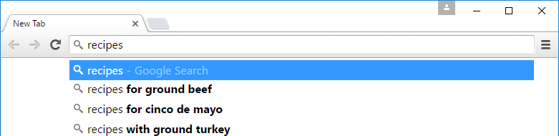
How to search for websites when you don’t know the website address
Cómo buscar por sitios web cuando no conoce la dirección del sitio web
Most browsers also allow you to perform a web search directly from your address bar, although some have a separate search bar next to the address bar. If you do not know the website address, simply type your search terms and press Enter to run the search.
La mayoría de los navegadores también le permiten realizar una búsqueda web directamente en la barra de direcciones, aunque algunos tienen una barra de búsqueda separada al lado de la barra. Si no conoce la dirección del sitio web, simplemente escriba sus términos de búsqueda y haga clic en Enter para ejecutar la búsqueda.

Slide 17




Cómo buscar sitios web Cómo utilizar un buscador
How to search for websites using a Search Engine
To perform a search, you can also use a search engine in your web browser. A search engine is a web-based tool that enables users to locate information on the internet. Popular examples of search engines are Google, Yahoo!, Bing and Safari (for Apple).
Para realizar una búsqueda, también puede utilizar un buscador en su navegador de Internet. Un buscador es una herramienta en el Internet que permite a los usuarios localizar información en Internet. Ejemplos populares de buscadores son Google, Yahoo!, Bing y Safari (para Apple).

Slide 18
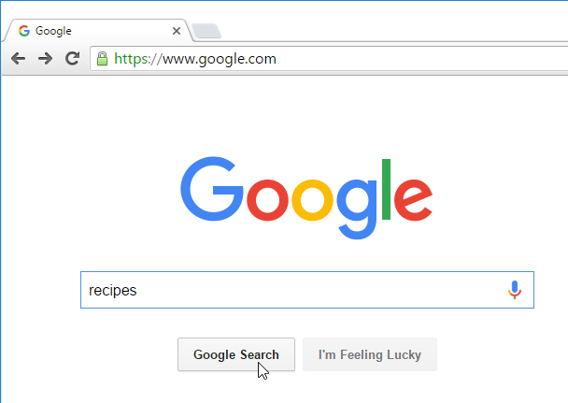
How to search for websites using a Search Engine
Cómo buscar sitios web Cómo utilizar un buscador
In the search engine, type one or more keywords—also known as search terms—then press Enter on your keyboard. In this example, we'll search for recipes.
En el buscador, ingrese una o más palabras clave, también conocidas comotérminos de búsqueda, y luego haga clic en Enter en el teclado. En este ejemplo, buscaremos recetas.

Slide 19
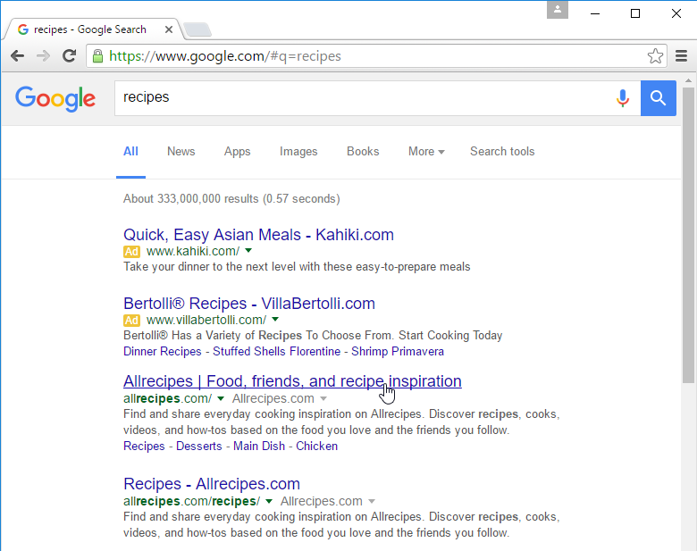
How to search for websites
Cómo buscar sitios web
After you run a search, you'll see a list of relevant websites that match your search terms. These are commonly known as search results. If you see a site that looks interesting, you can click a link to open it.
Después de realizar una búsqueda, verá una lista de sitios web relevantes que coinciden con sus términos de búsqueda. Estos se conocen comúnmente como los resultados de la búsqueda. Si ve un sitio que parece interesante, puede hacer clic en un enlace para abrirlo.

Slide 20

Checking for Understanding
Verificar el entendimiento
Give 2 examples of a web browser.
Give 1 example of why you would want to use a search engine.
Dé 2 ejemplos de un navegador web.
Dé 1 ejemplo de por qué tal vez le gustaría usar un buscador.

Slide 21
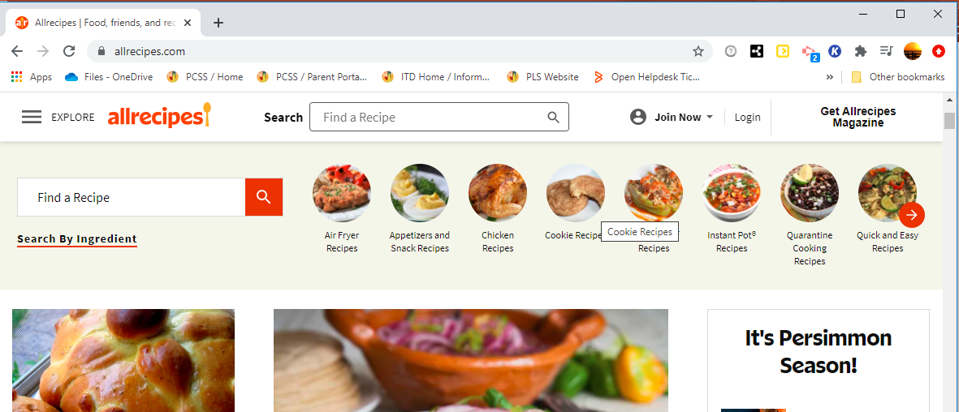
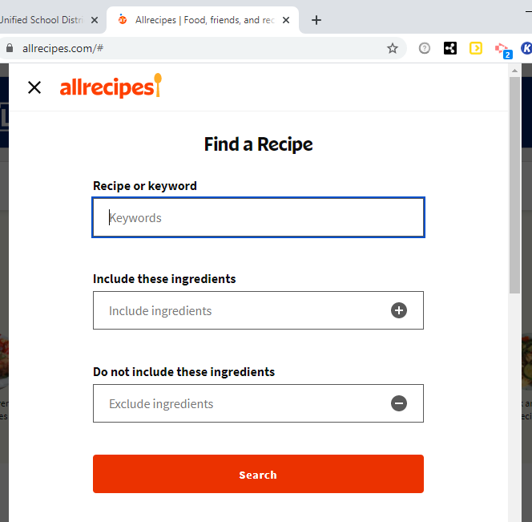
Website Navigation
Navegación por los sitios web
Most of the time, you will navigate a website by scrolling and clicking on links and buttons.
In this example, clicking on the “Search By Ingredient” link allows you to search for a recipe by ingredient
La mayor parte del tiempo, usted navegará por un sitio web desplazándose y haciendo clic en enlaces y botones.
En este ejemplo, al hacer clic en el enlace “Buscar por ingrediente” podrá buscar una receta por ingrediente

Slide 22
Website Navigation
Navegación por los sitios web
Websites may also have search fields you can type in. Enter a keyword here to search the website.
Los sitios web también pueden tener recuadros de búsqueda en los que puede ingresar información. Ingrese una palabra clave aquí para buscar en el sitio web.

Slide 23
Website Navigation
Navegación por los sitios web
Use the scrollbar on the right side of the page to move up and down on the webpage. Drag the scrollbar by clicking on it with your mouse.
You can also use the up and down arrow keys on your keyboard.
Utilice la barra de desplazamiento de la parte derecha de la página para desplazarse hacia arriba y hacia abajo por la página web. Arrastre la barra de desplazamiento haciendo clic en ella con el mouse.
También puede utilizar las teclas de flecha arriba y abajo del teclado.

Slide 24


Website Navigation
Navegación por los sitios web
You can use the back and forward buttons in your web browser to navigate through websites you have previously visited. The refresh button will reload the webpage.
Back - retrieves the previous website
Atrás-regresa a sitios anteriores
Puede utilizar los botones atrás y adelante del navegador para navegar por los sitios web que haya visitado anteriormente. El botón de actualización volverá a cargar la página web.
Forward - If you used the back button, this will return you to the page you were viewing Adelante- Si uso el botón atrás, puede regresar a la página que estaba visitando
Refresh – reloads the webpage
Actualizar- carga de nuevo el sitio de Internet

Slide 25

Managing browser tabs
Cómo administrar las pestañas del navegador
Tabs allow you to open multiple webpages in a single browser. In this example, we have 3 webpages open. You can easily switch between webpages by clicking on the tabs.
Las pestañas permiten abrir varias páginas web en un único navegador. En este ejemplo, tenemos 3 páginas web abiertas. Puede navegar fácilmente entre páginas web haciendo clic en las pestañas.

Slide 26

Managing browser tabs
Cómo administrar las pestañas del navegador
Open a new tab to search for a new webpage. Click on the + button next to the last tab. You will not lose any of the webpages you currently have open in other tabs.
Abra una nueva pestaña para buscar una nueva página web. Haga clic en el botón + situado junto a la última pestaña. No perderá ninguna de las páginas web que tenga abiertas en otras pestañas.

Slide 27
Managing browser tabs
Cómo administrar las pestañas del navegador
To close a tab, just click the “x” button located on the tab you wish to close.
Para cerrar una pestaña, haga clic en el botón "x" situado en la pestaña que desea cerrar.

Slide 28

Managing browser tabs
Cómo administrar las pestañas del navegador
To exit your web browser and all open webpages, click the “X” in the top right corner of the browser window.
Para salir de su navegador web y de todas las páginas web abiertas, haga clic en la “X” en la esquina superior derecha de la ventana del navegador.

Slide 29
Engagement Activity
Actividad para participar
LAUSD
If you have access to a web browser right now, please do the following:
Type in: LAUSD or lausd
What is the first website that comes up?
Si tiene acceso a un navegador en este momento, haga lo siguiente:
Ingrese lo siguiente: LAUSD o lausd
¿Cuál es el primer sitio web que aparece?
​Next, open a new tab.
Type in: LAUSD parent portal​
What is the first website that comes up?
Después, abra una nueva pestaña.
Ingrese los siguiente: LAUSD parent portal​
¿Cuál es el primer sitio web que aparece?
Close both tabs
Cierre ambas pestañas

Slide 30
How to bookmark a webpage
Cómo marcar como favorita una página web

Slide 31
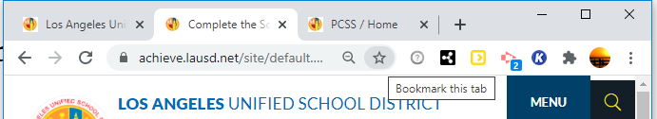
How to bookmark a webpage
Cómo marcar como favorita una página web
If you’re on a webpage that you want to visit again or visit frequently, you can bookmark it. Most browsers have a button next to the address bar that let you easily bookmark any site. In Chrome and Firefox, this is a Star icon.
In Safari, this is the Share button.
Si se encuentra en una página web que desea visitar de nuevo o con frecuencia, puede agregarla a sus favoritos . La mayoría de los navegadores tienen un botón junto a la barra que le permite marcar fácilmente cualquier sitio. En Chrome y Firefox, este es un icono de estrella .
En Safari, este es el botón Compartir .

Slide 32
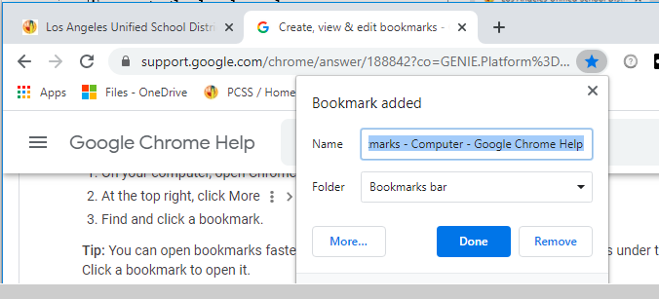
How to bookmark a webpage
Cómo marcar como favorita una página web
To create the bookmark:
Click the icon
Rename the bookmark if needed
Select a Folder to save the bookmark
Click Done
Para marcar como favorito:
Haga clic en el icono
Cambie el nombre del sitio favorito, si es necesario
Seleccione una carpeta para guardar el sitio favorito
Haga clic en Listo

Slide 33
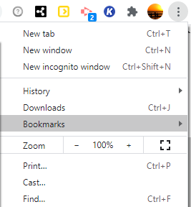
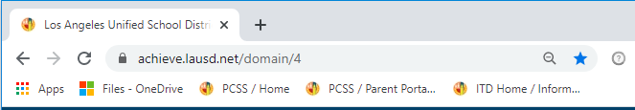
Cómo marcar como favorita una página web
How to bookmark a webpage
How to find your bookmarks in Google Chrome
At the top right, click More
Click Bookmarks
Tip: You can open bookmarks faster with the bookmarks bar. You’ll find your bookmarks under the address bar. Click a bookmark to open it.
To turn the bookmarks bar on or off, click More > Bookmarks > Show Bookmarks Bar
Cómo encontrar sus favoritos en Google Chrome
En la parte superior derecha , haga clic en más
Haga clic en Favoritos
Consejo: Puede abrir los favoritos más rápidamente con la barra de favoritos. Encontrará sus favoritos en la barra. Haga clic en un favorito para abrirlo.
Para activar o desactivar la barra de favoritos, haga clic en más > favoritos > Mostrar barra de favoritos
Bookmarks Bar
Barra de favoritos

Slide 34
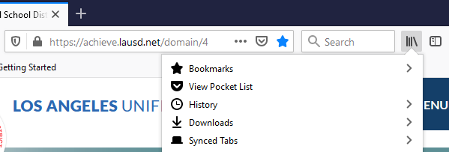
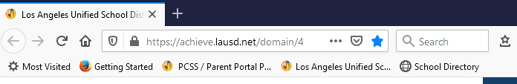
How to bookmark a webpage
Cómo marcar como favorita una página web
How to find your bookmarks in Firefox
Click the Library icon
Click Bookmarks
Tip : To add the bookmarks toolbar, click Bookmarking Tools. Then click Add Bookmarks Menu to Toolbar.
Cómo encontrar sus favoritos en Firefox
Haga clic en el icono de Biblioteca
Haga clic en Favoritos
Consejo: Para agregar la barra de favoritos, haga clic en Herramientas de favoritos. A continuación, haga clic en Agregar menú de favoritos a la barra de herramientas.
Barra de herramientas con favoritos

Slide 35

Safe web browsing tips
Consejos de navegación web segura
LIMIT SHARING PERSONAL INFORMATION
USE A SECURE CONNECTION
BE CAUTIOUS OF DOWNLOADS
CHOOSE STRONG PASSWORD
SHOP SECURELY (https:// )
KEEP YOUR SECURITY SOFTWARE UPDATED
LIMITAR EL USO COMPARTIDO DE INFORMACIÓN PERSONAL
UTILICE UNA CONEXIÓN SEGURA
TENGA CUIDADO CON LAS DESCARGAS
ELIJA UNA CONTRASEÑA SEGURA
COMPRAR DE FORMA SEGURA (https:// )
MANTENGA SU SOFTWARE DE SEGURIDAD ACTUALIZADO
Notes:
https://www.gbtech.net/8-helpful-tips-for-safe-web-browsing/
1. LIMIT SHARING PERSONAL INFORMATION
Every piece of personal information that you put online can become available to the world forever. Not everyone needs to know your home address, birthday, or relationship status. If you would not share it with strangers on the street, don’t share it with strangers online.
2. USE A SECURE CONNECTION
Whenever possible, connect to the internet using a secure internet connection. Be cautious of unsecured public wi-fi. If you must use a public connection, avoid entering or accessing sensitive data while connected.
3. BE CAUTIOUS OF DOWNLOADS
Downloads from unknown sources are often the vehicle used to deliver malware and viruses to unsuspecting users’ computers. Beware of downloading attachments from suspicious emails or unauthorized sources online. When installing software, look for software that has a valid SSL certificate.
4. CHOOSE STRONG PASSWORD
When it comes to choosing passwords, make sure to choose a unique password for each account. Choose something that is easy to remember, but difficult to guess. Read more tips on creating secure passwords for your accounts.
5. SHOP SECURELY
When shopping online, be certain that you only provide payment information to sites that provide secure, encrypted connections. These sites start with https:// or are marked with a padlock icon near the address bar.
6. KEEP YOUR SECURITY SOFTWARE UPDATED
While security software cannot protect you from every threat, it can protect you from most known viruses and detect and remove malware infections. It is important to keep your software up-to-date. You can set it up to automatically update so you don’t have to remember to update it yourself.

Slide 36


